Slide 1
Améliorer l’assistance juridique des mineurs en conflit avec la loi
Le projet est cofinancé par le programme Justice de l'Union européenne (2014 - 2020).

Slide 2
Le présent module a été développé principalement par Défense des Enfants International – Belgique (DEI-Belgique) dans le cadre du projet européen CLEAR-Rights.
Le projet CLEAR-Rights a été coordonné par Terre des Hommes Hongrie et mené par PILNET, AADH, DEI-Pays Bas et DEI-Belgique.
Nous vous invitons à répliquer cette formation dans votre pays.

Slide 3
Spécificités de la procédure pénale pour les enfants en conflit avec la loi - La connaître et l'expliquer aux enfants
Le projet est cofinancé par le programme Justice de l'Union européenne (2014 - 2020).

Slide 4
Partie 1
Philosophie du système de justice pénale des mineurs
Le projet est cofinancé par le programme Justice de l'Union européenne (2014 - 2020).
Notes:
La première partie de ce module est une brève présentation (environ 20 à 30 minutes) de la philosophie / des principales composantes et des normes du système de justice pour les enfants suspectés, accusés ou condamnés pour une infraction.
Vous présenterez d'abord quelques informations données par les normes internationales, puis quelques éléments clés des normes européennes (UE et Conseil de l'Europe), et enfin vous donnerez des informations (très brièvement) concernant la philosophie du système dans votre pays (la loi principale sur la justice pour enfants, le code de la justice pour mineurs ou même les documents préparatoires de ces lois peuvent fournir une bonne explication de la philosophie et des objectifs du système de justice pour enfants suspectés ou accusés dans votre pays).
Ces informations sont un préalable important à la présentation de la procédure proprement dite aux avocats, car elles leur permettront non seulement de savoir ce qu'est la procédure, mais aussi de savoir ce qu'elle doit viser, quel doit être l'objectif général.

Slide 5
Partie 1: Philosophie du système
L’idée principale :
“Les enfants diffèrent des adultes par leur degré de développement physique et psychologique. Ces différences constituent le fondement de la reconnaissance d’une responsabilité atténuée et d’un système distinct prévoyant une approche différenciée et personnalisée. Il a été démontré que l’exposition au système de justice pénale est préjudiciable aux enfants, en ce qu’elle limite leurs chances de devenir des adultes responsables”
Comité des droits de l’Enfant , Observation générale n°24
Le projet est cofinancé par le programme Justice de l'Union européenne (2014 - 2020).
Notes:
Observation générale no 24 (2019) sur les droits de l’enfant dans le système de justice pour enfants, §2 et 3 (https://www.ohchr.org/fr/documents/general-comments-and-recommendations/general-comment-no-24-2019-childrens-rights-child) “2. Les enfants diffèrent des adultes par leur degré de développement physique et psychologique. Ces différences constituent le fondement de la reconnaissance d’une responsabilité atténuée et d’un système distinct prévoyant une approche différenciée et personnalisée. Il a été démontré que l’exposition au système de justice pénale est préjudiciable aux enfants, en ce qu’elle limite leurs chances de devenir des adultes responsables. ; 3. Le Comité convient que la préservation de la sécurité publique est un but légitime du système de justice, y compris le système de justice pour enfants. Cependant, les États parties devraient servir ce but sous réserve de leur obligation de respecter et d’appliquer les principes de la justice pour enfants tels qu’ils sont consacrés par la Convention relative aux droits de l’enfant. Comme l’article 40 de la Convention le dispose clairement, tout enfant suspecté, accusé ou convaincu d’infraction à la loi pénale devrait toujours bénéficier d’un traitement qui soit de nature à favoriser son sens de la dignité et de la valeur personnelle. Les faits montrent que, d’une manière générale, la délinquance chez les enfants diminue après l’adoption de systèmes conformes aux principes susmentionnés. “

Slide 6
Partie 1: Philosophie du système
Concepts clés
Un enfant : une personne de moins de 18 ans
Un enfant en conflit avec la loi : une personne ayant atteint l'âge de la responsabilité pénale mais pas l'âge de la majorité (moins de 18 ans), qui est suspecté, accusé ou condamné d’/à une infraction à la loi pénale (selon le droit pénal national).
Le projet est cofinancé par le programme Justice de l'Union européenne (2014 - 2020).
Notes:
Un enfant s'entend de tout être humain âgé de moins de dix-huit ans, sauf si la majorité est atteinte plus tôt en vertu de la législation qui lui est applicable. (art 1 CIDE, art 3.1, directive 2016/800 du 11 mai 2016 relative à la mise en place de garanties procédurales en faveur des enfants qui sont des suspects ou des personnes poursuivies dans le cadre des procédures pénales).
Un enfant en conflit avec la loi : Un enfant en conflit avec la loi est une personne ayant atteint l'âge de la responsabilité pénale mais pas l'âge de la majorité (moins de 18 ans), qui est suspecté, accusé ou condamné d’/à une infraction à la loi pénale (selon le droit pénal national). (CRC/C/ GC/10, Introduction, §1, https://www.refworld.org/cgi-bin/texis/vtx/rwmain/opendocpdf.pdf?reldoc=y&docid=4ffd3bff2). L'âge qui doit être pris en considération pour déterminer si un enfant est en conflit avec la loi est l'âge au moment où il a commis l'infraction, pas plus tard. Un enfant en conflit avec la loi, présumé avoir commis une infraction pénale, est soumis à une procédure de justice pour mineurs. Dans de nombreux pays, ces procédures, qui débouchent sur des sanctions et des mesures, ne sont pas qualifiées de "pénales" en vertu du droit national mais sont de nature pénale, selon l'interprétation autonome du terme "pénal" adoptée par les organismes internationaux et régionaux. (CRC/C/GC/24, Terminologie "enfants suspectés, accusés ou reconnus coupables d'avoir enfreint la loi pénale, https://documents-dds-ny.un.org/doc/UNDOC/GEN/G19/275/58/PDF/G1927558.pdf?OpenElement)

Slide 7
Partie 1: Philosophie du système
Convention relative aux droits de l’enfant, art 40
3. Les Etats parties s'efforcent de promouvoir l'adoption de lois, de procédures, la mise en place d'autorités et d'institutions spécialement conçues pour les enfants suspectés, accusés ou convaincus d'infraction à la loi pénale, et en particulier :
a) D'établir un âge minimum au-dessous duquel les enfants seront présumés n'avoir pas la capacité d'enfreindre la loi pénale;
b) De prendre des mesures, chaque fois que cela est possible et souhaitable, pour traiter ces enfants sans recourir à la procédure judiciaire, étant cependant entendu que les droits de l'homme et les garanties légales doivent être pleinement respectés.
4. Toute une gamme de dispositions, relatives notamment aux soins, à l'orientation et à la supervision, aux conseils, à la probation, au placement familial, aux programmes d'éducation générale et professionnelle et aux solutions autres qu'institutionnelles seront prévues en vue d'assurer aux enfants un traitement conforme à leur bien-être et proportionné à leur situation et à l'infraction.
Le projet est cofinancé par le programme Justice de l'Union européenne (2014 - 2020).
Notes:
Explication art 40 de la Convention relative aux droits de l’enfant.
Art 40 : (https://www.ohchr.org/fr/instruments-mechanisms/instruments/convention-rights-child)
“Les Etats parties reconnaissent à tout enfant suspecté, accusé ou convaincu d'infraction à la loi pénale le droit à un traitement qui soit de nature à favoriser son sens de la dignité et de la valeur personnelle, qui renforce son respect pour les droits de l'homme et les libertés fondamentales d'autrui, et qui tienne compte de son âge ainsi que de la nécessité de faciliter sa réintégration dans la société et de lui faire assumer un rôle constructif au sein de celle-ci.
2. A cette fin, et compte tenu des dispositions pertinentes des instruments internationaux, les Etats parties veillent en particulier :
a) A ce qu'aucun enfant ne soit suspecté, accusé ou condamné d’/à une infraction à la loi pénale en raison d'actions ou d'omissions qui n'étaient pas interdites par le droit national ou international au moment où elles ont été commises;
b) A ce que tout enfant suspecté ou accusé d'infraction à la loi pénale ait au moins le droit aux garanties suivantes :
i) Etre présumé innocent jusqu'à ce que sa culpabilité ait été légalement établie ;
ii) Etre informé dans le plus court délai et directement des accusations portées contre lui, ou, le cas échéant, par l'intermédiaire de ses parents ou représentants légaux, et bénéficier d'une assistance juridique ou de toute autre assistance appropriée pour la préparation et la présentation de sa défense ;
iii) Que sa cause soit entendue sans retard par une autorité ou une instance judiciaire compétente, indépendante et impartiale, selon une procédure équitable aux termes de la loi, en présence de son conseil juridique ou autre et, à moins que cela ne soit jugé contraire à l'intérêt supérieur de l'enfant en raison notamment de son âge ou de sa situation, en présence de ses parents ou représentants légaux ;
iv) Ne pas être contraint de témoigner ou de s'avouer coupable; interroger ou faire interroger les témoins à charge, et obtenir la comparution et l'interrogatoire des témoins à décharge dans des conditions d'égalité;
v) S'il est reconnu avoir enfreint la loi pénale, faire appel de cette décision et de toute mesure arrêtée en conséquence devant une autorité ou une instance judiciaire supérieure compétente, indépendante et impartiale, conformément à la loi ;
vi) Se faire assister gratuitement d'un interprète s'il ne comprend ou ne parle pas la langue utilisée ;
vii) Que sa vie privée soit pleinement respectée à tous les stades de la procédure.
3. Les Etats parties s'efforcent de promouvoir l'adoption de lois, de procédures, la mise en place d'autorités et d'institutions spécialement conçues pour les enfants suspectés, accusés ou condamnés d’/à une infraction à la loi pénale, et en particulier :
a) D'établir un âge minimum au-dessous duquel les enfants seront présumés n'avoir pas la capacité d'enfreindre la loi pénale;
b) De prendre des mesures, chaque fois que cela est possible et souhaitable, pour traiter ces enfants sans recourir à la procédure judiciaire, étant cependant entendu que les droits de l'homme et les garanties légales doivent être pleinement respectés.
4. Toute une gamme de dispositions, relatives notamment aux soins, à l'orientation et à la supervision, aux conseils, à la probation, au placement familial, aux programmes d'éducation générale et professionnelle et aux solutions autres qu'institutionnelles seront prévues en vue d'assurer aux enfants un traitement conforme à leur bien-être et proportionné à leur situation et à l'infraction. »

Slide 8
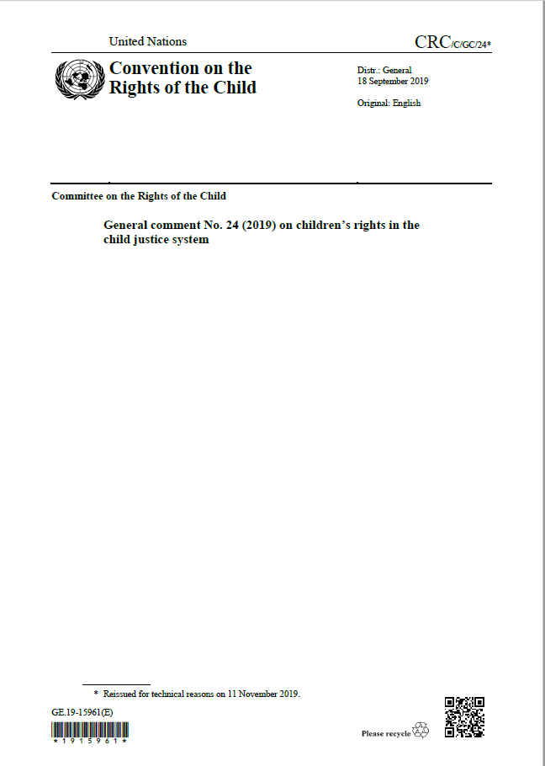
Partie 1: Philosophie du système
Principes fondamentaux de l'ONU en matière de justice pour mineurs
Comité des droits de l’Enfant , Observation générale n°24
Prévention et intervention précoce
Mesures spécifiques pour les enfants au-dessus de l'âge minimum de responsabilité pénale
Âge minimum de responsabilité pénale
Garanties d'un procès équitable
Le projet est cofinancé par le programme Justice de l'Union européenne (2014 - 2020).
QR Code pour les Observations générales
Notes:
La présente observation générale (https://documents-dds-ny.un.org/doc/UNDOC/GEN/G19/275/58/PDF/G1927558.pdf?OpenElement) remplace l'observation générale no 10 (2007) sur les droits de l'enfant dans le système de justice pour mineurs. Présentez aux participants certains de ses principaux apports. Rappelez aux participants ce qu'est une Observation générale de la CNUDE.
Le champ d'application de l'Observation générale : Système de justice pour enfants : la législation, les normes et règles, les procédures, les mécanismes et les dispositions spécifiquement applicables aux enfants considérés comme des auteurs d’infractions, et les institutions et organes mis en place pour s’occuper de ces enfants . (voir partie III. Terminologie, §8).
Prévention de la délinquance chez les enfants y compris l’intervention précoce auprès des enfants n’ayant pas atteint l’âge minimum de la responsabilité pénale (§9 to 12) – Les Etats qui ont ratifié la Convention relative aux droits de l’enfant doivent développer et mettre en œuvre des stratégies de prévention. Celles-ci doivent inclure le soutien aux familles (la prévention est très liée à l'obligation de l'Etat de fournir le soutien approprié aux parents qui ont la mission d'éducation, (CRC art, 18 et 27) et s'attaquer aux causes profondes de l'implication des enfants dans le système de justice pour enfants. En ce qui concerne les enfants qui n'ont pas atteint l'âge minimum de responsabilité pénale (MACR) : s'ils ont un comportement qui, s'ils étaient au-dessus du MACR, serait considéré comme une infraction, ils doivent bénéficier de réponses adaptées aux enfants et multidisciplinaires et celles-ci doivent être précédées d'une évaluation complète et interdisciplinaire des besoins de l'enfant. En outre, la prévention implique que certains délits mineurs soient décriminalisés (notamment les délits d'état).
B. Interventions auprès des enfants ayant dépassé l’âge minimum de la responsabilité pénale (§13 to 19)
§13: “Selon le paragraphe 3 b) de l’article 40 de la Convention, les États parties sont tenus de promouvoir l’adoption de mesures permettant de traiter ces enfants sans recourir à la procédure judiciaire, chaque fois que cela est approprié. Dans la pratique, ces mesures se répartissent généralement en deux catégories : a) Les mesures visant à soustraire les enfants au système judiciaire à tout moment, avant ou pendant la procédure applicable (déjudiciarisation) ; b) Les mesures s’inscrivant dans le cadre de la procédure judiciaire.”
§16 . “La déjudiciarisation devrait être la solution à privilégier dans la majorité des affaires concernant des enfants”, elle devrait être utilisée pour un large éventail d'infractions (même les plus graves, lorsque cela est approprié) et les possibilités de déjudiciarisation devraient être ouvertes à différents stades de la procédure. Ces mesures doivent respecter les droits fondamentaux de l'enfant et la sécurité juridique, c'est pourquoi le Comité énumère plusieurs conditions (consentement libre et volontaire, assistance juridique, etc.)
§19 Interventions dans le cadre de la procédure judiciaire (jugement) : “Le système de justice pour enfants devrait offrir des possibilités étendues d’appliquer des mesures sociales et éducatives et limiter strictement le recours à la privation de liberté, dès l’arrestation et pendant toute la procédure ainsi que dans le cadre de la détermination de la peine. Les États parties devraient se doter d’un service de probation ou d’un organisme analogue disposant d’un personnel qualifié pour garantir l’utilisation maximale et efficace de mesures telles que les ordonnances de supervision et d’orientation, la mise à l’épreuve, la surveillance par la communauté ou l’obligation de se présenter chaque jour dans un centre et des possibilités de libération anticipée ”. Autres apports dans la partie E des commentaires généraux sur les mesures: “les autorités compétentes − le procureur dans la plupart des États − devraient réfléchir constamment à la manière d’épargner à l’enfant une procédure judiciaire ou une condamnation, par des mesures de déjudiciarisation et d’autres dispositions. ”
§75 : pas de chatiments corporels
§76: “La réaction à une infraction devrait toujours être proportionnée non seulement aux circonstances et à la gravité de l’acte commis, mais aussi à la situation personnelle de l’enfant (âge, responsabilité atténuée, circonstances et besoins, y compris, s’il y a lieu, les besoins en soins de santé mentale) et aux divers besoins de la société, en particulier les besoins à long terme. Une approche exclusivement répressive n’est pas conforme aux principes de la justice pour enfants énoncés au paragraphe 1 de l’article 40 de la Convention ”
C. Âge et systèmes de justice pour enfants : slide suivante
D. Garanties d’un procès équitable (§38 to 71) : Pour garantir efficacement des procès équitables, il est important de former des professionnels et de mettre en place des garanties contre les discriminations. D'autres conditions habituelles pour des procès équitables sont énumérées par le comité telles que: Non-rétroactivité de l’application de la justice pour enfants, Présomption d’innocence, Droit d’être entendu, Participation effective à la procédure, Notification rapide et directe des accusations, Assistance juridique ou toute autre assistance appropriée, Décisions prises sans retard et en présence des parents ou représentants légaux …..
(§51: « Le Comité recommande aux États d’accorder une représentation juridique effective et gratuite à tout enfant qui a à répondre d’accusations pénales devant des autorités judiciaires, administratives ou d’autres autorités publiques. Les systèmes de justice pour enfants ne devraient pas permettre à l’enfant de renoncer à son droit d’être représenté en justice, à moins que cette décision ne soit prise librement et sous le contrôle d’un juge impartial ». )
F. Privation de liberté, y compris la détention provisoire et l’incarcération après le jugement– “Les principes directeurs du recours à la privation de liberté sont les suivants : a) il ne doit être procédé à l’arrestation, à la détention ou à l’incarcération d’un enfant que conformément à la loi et en dernier ressort uniquement, et cette mesure doit être d’une durée aussi brève que possible ; b) nul enfant ne doit être privé de liberté de façon illégale ou arbitraire. ” (§85)

Slide 9
Partie 1: Philosophie du système
Principes fondamentaux de l'ONU en matière de justice pour mineurs
Autres sources clés concernant la justice pour mineurs :
Autres observations générales sur la Convention relative aux droits de l’enfant (12,14…)
Règles de Beijing (L'Ensemble de règles minima des Nations Unies pour l'administration de la justice pour mineurs,)
Principes de Riyad (Principes directeurs des Nations Unies pour la prévention de la délinquance juvénile )
Règles de Havana (Règles des Nations Unies pour la protection des mineurs privés de liberté)
Le projet est cofinancé par le programme Justice de l'Union européenne (2014 - 2020).
Notes:
Pour qu'un système de justice pour mineurs soit conforme aux droits de l'enfant, il doit non seulement être conforme à la CIDE (et aux observations générales n°24), mais aussi à d'autres normes internationales primordiales telles que :
- D'autres observations générales de la CIDE telles que l'observation générale n°12 sur le droit d'être entendu (contient quelques § spécifiques à la justice) et 14 sur l'intérêt supérieur de l'enfant ;
- L’Ensemble de règles minima des Nations unies concernant l'administration de la justice pour mineurs ("Règles de Beijing") (https://www.ohchr.org/fr/instruments-mechanisms/instruments/united-nations-standard-minimum-rules-administration-juvenile) qui, même s'il ne présente pas un caractère juridiquement contraignant (soft law), présente les conditions minimales acceptées au niveau international pour le traitement des enfants en conflit avec la loi.
Exemple: Règles de Beijing", Règle 5 “Objectifs de la justice pour mineurs”: “5.1 Le système de la justice pour mineurs recherche le bien-être du mineur et fait en sorte que les réactions vis-à-vis des délinquants juvéniles soient toujours proportionnées aux circonstances propres aux délinquants et aux délits.”.
- Les Principes directeurs des Nations unies pour la prévention de la délinquance juvénile ("Principes directeurs de Riyad") (https://www.ohchr.org/fr/instruments-mechanisms/instruments/united-nations-guidelines-prevention-juvenile-delinquency-riyadh ) proposent une approche pratique, positive et proactive pour prévenir l'augmentation de la criminalité chez les jeunes en énumérant diverses méthodes (non contraignantes) pour désamorcer la délinquance juvénile.
Exemple: Principe de Riyad, “Principes fondamentaux”: “La prévention de la délinquance juvénile est un élément essentiel de la prévention du crime. En s'adonnant à des activités licites et utiles à la société et en se plaçant à l'égard de celle-ci et de la vie dans une perspective humaniste, les jeunes peuvent acquérir une mentalité non criminogène.”
- Règles des Nations Unies pour la protection des mineurs privés de liberté ("Règles de La Havane"). (https://www.ohchr.org/fr/instruments-mechanisms/instruments/united-nations-rules-protection-juveniles-deprived-their-liberty-). Ces règles visent à établir des normes minimales pour la protection des enfants privés de liberté sous toutes ses formes, conformément aux droits de l'homme et aux libertés fondamentales, en vue de contrecarrer les effets néfastes de tous les types de privation de liberté et de favoriser la réintégration de l'enfant dans la société.
Exemple: Règles de La Havane, “Perspectives fondamentales”: “La justice pour mineurs devrait protéger les droits et la sécurité et promouvoir le bien-être physique et moral des mineurs. L'incarcération devrait être une mesure de dernier recours.”

Slide 10
Partie 1: Philosophie du système
Principales caractéristiques d'un système de justice pour enfants efficace et approprié
Un système qui respecte la dignité de l'enfant et qui tient compte de son âge et de ses besoins spécifiques
Prévention
Principes fondamentaux pour une bonne justice pénale pour mineurs
Un traitement qui renforce le sentiment de respect de l'enfant à l'égard des droits de l'homme et des libertés des autres
Formation des professionnels
Un système qui favorise le droit de l'enfant à l'éducation, à la formation professionnelle, à l'emploi, à la réadaptation et à la réintégration dans la société
.
Garanties d’un procès équitable
Protection spécifique en cas de privation de liberté
Déjudiciarisation des procédures
Le projet est cofinancé par le programme Justice de l'Union européenne (2014 - 2020).
Notes:
Présentez brièvement le graphique aux participants. Il s'agit d'un résumé des principes fondamentaux énoncés dans la CNUDE (articles 40 et 37), le CRC/C/GC/24 et d'autres normes internationales mentionnées précédemment. Source: Defence for children international (DCI) – Belgium, Practical Guide for Lawyers – How to defend a child in conflict with the law?, page 36. (My Lawyer, My Rights project, https://lachild.eu/wp-content/uploads/2016/05/PRACTICAL-GUIDE-FOR-LAWYERS.pdf )

Slide 11
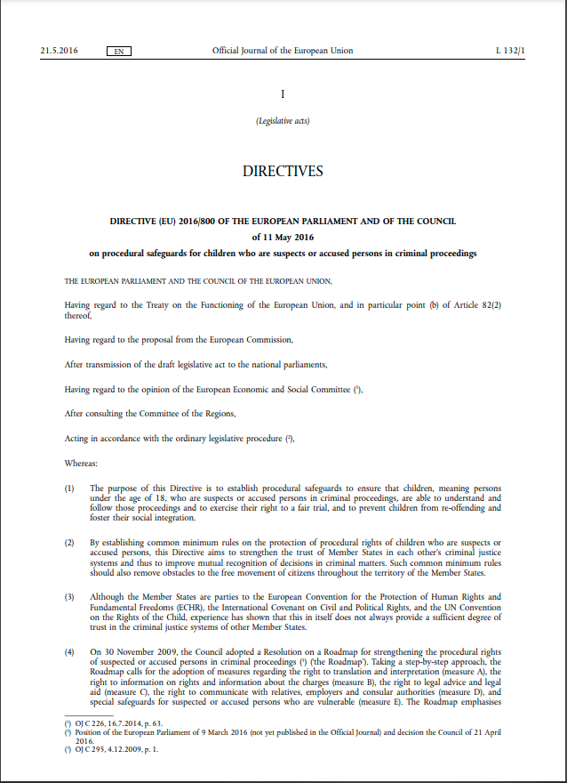
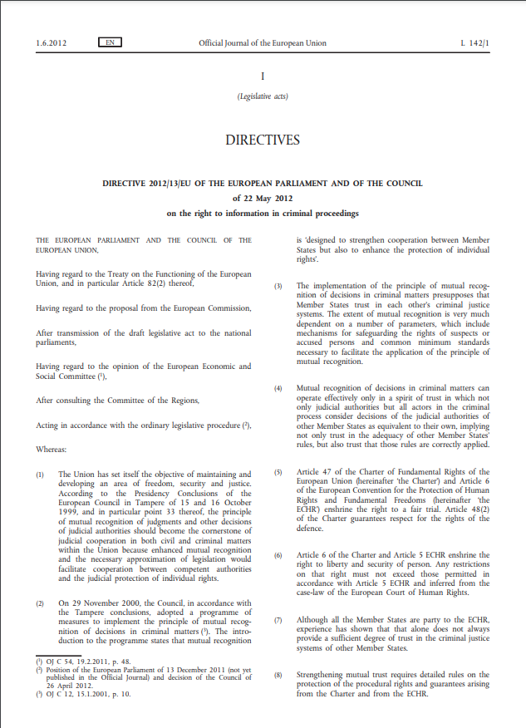
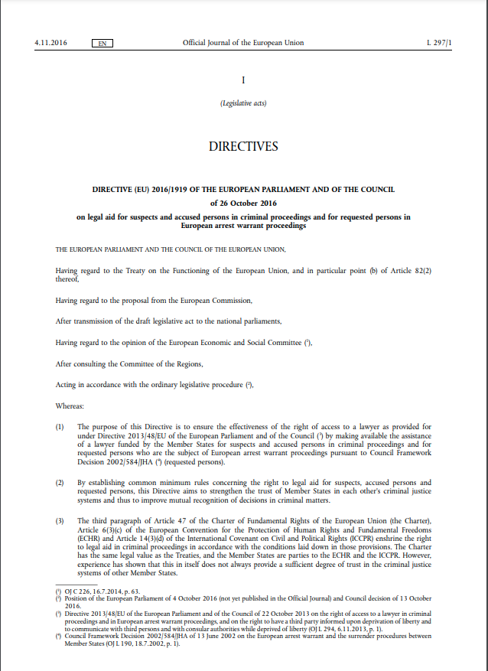
Partiz 1:Philosophie du système
Standards européens
Le projet est cofinancé par le programme Justice de l'Union européenne (2014 - 2020).
Notes:
Parmi les normes européennes concernant les systèmes de justice pour enfants (pour les enfants accusés, suspectés ou condamnés pour une infraction), deux types de sources sont particulièrement intéressants : les lignes directrices du Conseil de l'Europe sur une justice adaptée aux enfants et les directives de l'UE.

Slide 12
Principes fondamentaux
Partie 1: Philosophie du système
Primauté du droit
Participation
Dignité
Protection contre les discriminations
Intérêt supérieur de l’enfant
Le projet est cofinancé par le programme Justice de l'Union européenne (2014 - 2020).
Notes:
Présenter les 5 principes fondamentaux des lignes directrices du Conseil de l’Europe. (CoE Guidelines pages 17 to 19).
Les lignes directrices s’appuient sur les principes existants consacrés par les instruments cités dans le préambule ainsi que par la jurisprudence de la Cour européenne des droits de l’homme. Ces principes sont développés de manière plus approfondie dans les parties ci-après et s’appliquent à tous les chapitres des présentes lignes directrices.
A. Participation
1. Le droit de chaque enfant d’être informé de ses droits, d’avoir un accès approprié à la justice, d’être consulté et entendu dans les procédures le concernant directement ou indirectement devrait être respecté. Cela inclut la prise en considération de l’avis de l’enfant, compte tenu de sa maturité et de ses éventuelles difficultés de communication, de sorte que sa participation ait un sens.
2. Les enfants devraient être considérés et traités en tant que titulaires à part entière de leurs droits et devraient être habilités à les exercer tous d’une manière qui reconnaisse leur discernement et selon les circonstances de l’espèce.
B. Intérêt supérieur de l’enfant
Les Etats membres devraient garantir la mise en œuvre effective du droit des enfants à ce que leur intérêt supérieur prime sur toute autre considération dans toutes les affaires les concernant directement ou indirectement. Lors de l’évaluation de l’intérêt supérieur de l’enfant concerné directement ou indirectement : a. ses points de vue et avis devraient être dûment pris en considération ; b. tous ses autres droits, tels que le droit à la dignité, à la liberté et à l’égalité de traitement devraient être respectés en toutes circonstances ;
c. une approche globale devrait être adoptée par toutes les autorités concernées de manière à tenir dûment compte de tous les intérêts en jeu, notamment du bien-être psychologique et physique, et des intérêts juridiques, sociaux et économiques de l’enfant.
3. L’intérêt supérieur de tous les enfants concernés par une même procédure ou affaire devrait être évalué séparément et mis en balance afin de concilier d’éventuels intérêts divergents des enfants.
4. Bien que les décisions finales relèvent en dernier ressort de la compétence et de la responsabilité des autorités judiciaires, les Etats membres devraient, le cas échéant, s’efforcer de manière concertée de mettre en place des approches multidisciplinaires destinées à évaluer l’intérêt supérieur des enfants dans les procédures les concernant directement.
C. Dignité
Les enfants devraient être traités avec attention, sensibilité, équité et respect tout au long de la procédure ou de l’affaire, en accordant une attention particulière à leur situation personnelle, leur bien- être et leurs besoins spécifiques, et en respectant pleinement leur intégrité physique et psychologique. Un tel traitement devrait leur être appliqué quelle que soit la manière dont ils sont entrés en contact avec le système judiciaire, non judiciaire ou d’autres actions, et quel que soit leur statut ou leur capacité juridique dans la procédure ou l’affaire.
Les enfants ne peuvent être soumis à la torture ni à des peines ou traitements inhumains ou dégradants.
D. Protection contre la discrimination
Les droits des enfants doivent être protégés de toute discrimination, fondée notamment sur le sexe, la race, la couleur ou l’origine ethnique, l’âge, la langue, la religion, les opinions politiques ou autres, l’origine nationale ou sociale, le milieu socio-économique, le statut du ou des parent(s), l’appartenance à une minorité nationale, la fortune, la naissance, l’orientation sexuelle, l’identité de genre ou toute autre situation.
Une protection et une assistance spéciales peuvent être accordées aux enfants les plus vulnérables, tels que les enfants migrants, réfugiés et demandeurs d’asile, les enfants non accompagnés, les enfants handicapés, les enfants sans abri, les enfants des rues, les enfants Roms et les enfants placés en institution.
Lignes directrices du Comité des Ministres du Conseil de l’Europe sur une justice adaptée aux enfants
E. Primauté du droit
1. Le principe de la primauté du droit devrait s’appliquer pleinement aux enfants, tout comme il s’applique aux adultes.
2. Tous les éléments des garanties procédurales, tels que les principes de légalité et de proportionnalité, la présomption d’innocence, le droit à un procès équitable, le droit à un conseil juridique, le droit d’accès aux tribunaux et le droit de recours, devraient être garantis aux enfants tout comme ils le sont aux adultes et ne devraient pas être minimisés ou refusés sous prétexte de l’intérêt supérieur de l’enfant. Cela s’applique à toutes les procédures judiciaires, non judiciaires et administratives.
3. Les enfants devraient avoir le droit à un accès approprié aux mécanismes de recours indépendants et effectifs.

Slide 13
Part 1: Philosophy of the system
Les directives européennes
Directive 2010/64/EU relative au droit à l’interprétation et à la traduction dans le cadre des procédures pénales
Directive 2012/13/EU relative au droit à l’information dans le cadre des procédures pénales
Directive 2013/48/EU relative au droit d’accès à un avocat dans le cadre des procédures pénales
Directive (EU) 2016/343 portant renforcement de certains aspects de la présomption d'innocence et du droit d'assister à son procès dans le cadre des procédures pénales,
Directive (EU) 2016/1919 concernant l'aide juridictionnelle pour les suspects et les personnes poursuivies dans le cadre des procédures pénales
Directive (EU) 2016/800 relative à la mise en place de garanties procédurales en faveur des enfants qui sont des suspects ou des personnes poursuivies dans le cadre des procédures pénales
Le projet est cofinancé par le programme Justice de l'Union européenne (2014 - 2020).
Notes:
L'Union européenne a consacré un large éventail de garanties procédurales aux personnes suspectées ou accusées dans des procédures pénales en suivant la " Feuille de route pour le renforcement de leurs droits procéduraux ". Les 5 directives suivantes influencent les procédures pour les enfants en conflit avec la loi, mais la plus intéressante pour nous est celle dédiée aux enfants : (UE) 2016/800.
À ce jour, cinq directives de l'UE traitent des droits des suspects et des personnes accusées dans les procédures pénales (tant pour les enfants que pour les adultes) :
Directive 2010/64/EU relative au droit à l’interprétation et à la traduction dans le cadre des procédures pénales, 2010 (pour les enfants et adultes); (https://eur-lex.europa.eu/legal-content/FR/TXT/HTML/?uri=CELEX:32010L0064&from=EN)
Directive 2012/13/EU relative au droit à l’information dans le cadre des procédures pénales, 2012 (pour les enfants et adultes); (https://eur-lex.europa.eu/legal-content/FR/TXT/HTML/?uri=CELEX:32012L0013&from=EN)
Directive 2013/48/EU relative au droit d’accès à un avocat dans le cadre des procédures pénales 2013 (pour les enfants et adultes); (https://eur-lex.europa.eu/legal-content/FR/TXT/HTML/?uri=CELEX:32013L0048&from=EN)
Directive (EU) 2016/343 portant renforcement de certains aspects de la présomption d'innocence et du droit d'assister à son procès dans le cadre des procédures pénales, 2016 (pour les enfants et adultes); (https://eur-lex.europa.eu/legal-content/FR/TXT/HTML/?uri=CELEX:32016L0343&from=EN)
Directive (EU) 2016/1919 concernant l'aide juridictionnelle pour les suspects et les personnes poursuivies dans le cadre des procédures pénales, 2016 (pour les enfants et adultes). (https://eur-lex.europa.eu/legal-content/FR/TXT/HTML/?uri=CELEX:32016L1919&from=EN)
En 2016 l’UE a adopté la Directive (EU) 2016/800 relative à la mise en place de garanties procédurales en faveur des enfants qui sont des suspects ou des personnes poursuivies dans le cadre des procédures pénales (https://eur-lex.europa.eu/legal-content/FR/TXT/HTML/?uri=CELEX:32016L0800&from=EN)
Cette directive est la seule qui s'adresse spécifiquement aux enfants en conflit avec la loi et elle représente donc le principal instrument par lequel certains principes d'une justice adaptée aux enfants ont été incorporés dans le droit communautaire.
Directive (EU) 2016/800, considérant 1: “La présente directive a pour objet d'établir des garanties procédurales afin que les enfants, à savoir les personnes âgées de moins de 18 ans, qui sont des suspects ou des personnes poursuivies dans le cadre des procédures pénales, soient en mesure de comprendre et de suivre ces procédures et d'exercer leur droit à un procès équitable, et de prévenir la récidive et de favoriser l'insertion sociale des enfants.”.
Elle contient aussi des dispositions spécifiques sur :
Art. 4 Droit à l’information
Art. 5 Droit de l'enfant à ce que le titulaire de la responsabilité parentale soit informé
Art. 6 Assistance d'un avocat
Art. 7 Droit de faire l'objet d'une évaluation personnalisée
Art. 8 Droit d'être examiné par un médecin
Art. 9 Enregistrement audiovisuel de l'interrogatoire
Art. 10 Limitation de la privation de liberté
Art. 11 Mesures alternatives
Art. 12 Traitement particulier dans le cas d'une privation de liberté
Art. 13 Traitement en temps utile et diligent des affaires
Art. 14 Droit à la protection de la vie privée
Art. 15 Droit de l'enfant d'être accompagné par le titulaire de la responsabilité parentale pendant les procédures
Art.16 Droit des enfants d'assister et de participer à leur procès
Art 18. Droit à l'aide juridictionnelle
Art 19. Voies de recours
Art. 20 Formation
Etc.

Slide 14
Partie 1:Philosophie du système
Droit national
Le projet est cofinancé par le programme Justice de l'Union européenne (2014 - 2020).
Notes:
Donnez des informations sur la philosophie du système dans votre pays (CJPM, les documents préparatoires de ces lois peuvent fournir une bonne explication de la philosophie et des objectifs du système de justice pour enfants suspectés ou accusés dans votre pays).

Slide 15
Partie 1:Philosophie du système
Discussion : notre système national est-il conforme à ces normes internationales ?
Le projet est cofinancé par le programme Justice de l'Union européenne (2014 - 2020).
Notes:
Avant de commencer la partie 2 de ce module, demandez à vos participants : notre système national est-il conforme à ces normes internationales ? (ne pas pointer du doigt chaque règle qui n'est pas parfaitement appliquée ou chaque partie de la procédure, mais seulement la philosophie générale du système) : le système favorise-t-il la déjudiciarisation ? Respecte-t-il la dignité de l'enfant ? Prend-il en compte l'âge et les besoins spécifiques de l'enfant ?

Slide 16
Partie 2
De l'infraction à la remise en liberté, description des différentes étapes de la procédure au niveau national
Le projet est cofinancé par le programme Justice de l'Union européenne (2014 - 2020).
Notes:
Pour les avocats qui ont l'intention de représenter un mineur suspecté ou accusé d'une infraction ou qui le font de manière ponctuelle, ils peuvent avoir besoin d'en savoir un peu plus sur la procédure spécifique qui s'applique aux mineurs. A cette fin, nous vous proposons dans cette deuxième partie du module de présenter cette procédure, à l'aide d'une présentation PowerPoint d'environ 50 minutes.
Nous vous suggérons d'inclure dans cette présentation
Une présentation des sources juridiques pertinentes : article de la Constitution, lois, Code ou tout type de règlement, et le cas échéant jurisprudence majeure ;
Une définition de l'enfant et de l'âge minimum de la responsabilité pénale ;
Une description complète des différentes phases de la procédure (instruction, jugement, exécution de la peine/mesure, appel) et des institutions impliquées (s'agit-il d'une police spécialisée pour les enfants, d'un procureur spécialisé pour les enfants, d'un juge de la jeunesse, des services de protection de l'enfance, etc ;)
Insister sur le rôle de l'avocat selon la loi et la jurisprudence nationale, à quelles étapes l'avocat doit-il être présent ?
Présentation des différentes mesures/sentences qui peuvent être prises à l'encontre d'un mineur.

Slide 17
Partie 3
Qui est qui ?
Le projet est cofinancé par le programme Justice de l'Union européenne (2014 - 2020).
Notes:
L'objectif de cet exercice, qui porte sur les acteurs et les institutions est de s'assurer que les participants intègrent les informations décrites dans la présentation PowerPoint précédente, mais aussi qu'ils connaissent tous les acteurs et institutions qui peuvent intervenir dans le cas d'un mineur, par exemple les institutions de protection des mineurs, les psychologues, les travailleurs sociaux, etc. et surtout, ce sera l'occasion pour vous de présenter le rôle et les missions de chacun d'entre eux.

Slide 18
Partie 3: Qui est qui ?
L’appel
Enquête
Instruction
Le procès
Exécution de la décision
Liste des acteurs et institutions : police, victime, procureur, juge, jury, cour d'appel, avocat, service de médiation, service de protection des mineurs, etc.
Le projet est cofinancé par le programme Justice de l'Union européenne (2014 - 2020).
Notes:
Créez un schéma représentant les différentes phases de la procédure (enquête, instruction, procès, exécution de la peine, appel, etc.) dans des cadres ou adaptez celui de cette diapositive.
Dressez une liste des professionnels et institutions concernés (police, victime, procureur, juge, jury, cour d'appel, avocat, service de médiation, service de protection des mineurs, etc.) : l'un des défis de la compréhension d'une procédure est d'apprendre les noms de chaque institution et leurs acronymes, n'utilisez donc pas de noms génériques comme "service de protection" ici, mais utilisez les noms précis des différentes institutions et/ou acronymes.
Demandez aux participants de s'asseoir en groupes de 3 ou 4 personnes et de placer les institutions et les professionnels à chaque étape pertinente. Donnez aux participants 15-20 minutes et présentez ensuite la correction en laissant chaque groupe présenter une étape de la procédure et en complétant avec des informations sur le rôle de ces acteurs.

Slide 19
Partie 4
Droits procéduraux de l'enfant suspecté au poste de police
Brainstorming
Le projet est cofinancé par le programme Justice de l'Union européenne (2014 - 2020).
Notes:
Droits procéduraux de l'enfant suspecté au poste de police - brainstorming 20’
Il est fondamental pour les avocats de veiller à ce que les droits de leurs jeunes clients soient respectés lorsqu'ils sont en contact avec la police. En outre, ils ont le devoir d'informer leurs jeunes clients de leurs droits. Vérifiez par un rapide brainstorming que les participants ont tous ces droits en tête et qu'ils savent comment réagir s'ils ne sont pas respectés. Ce rapide brainstorming peut être l'occasion pour certains participants de témoigner de pratiques qu'ils observent et qui sont contraires aux droits de l'enfant (violations ponctuelles ou systémiques des droits de l'enfant). Si c'est le cas, donnez l'opportunité aux autres participants de suggérer des remèdes/actions possibles et s'ils ne le font pas, proposez des actions possibles pour l'avocat.
Commencez le brainstorming : demandez à vos participants de répondre à la question suivante : Quels sont les droits des enfants suspects lorsqu'ils ont affaire à la police ?
A la fin du brainstorming, assurez-vous de couvrir les questions suivantes :
L'enfant peut-il appeler ses parents ou une autre personne ; droit au silence ; droit d'être informé des charges qui pèsent contre lui ; droit à un avocat (avant et pendant l'audition) ; droit à un interprète ; droit de sortir ou non ; durée maximale de la détention ; accès à un médecin ; lecture et modification du procès-verbal d'audition ; utilisation de la contrainte.

Slide 20
Partie 5
Droits procéduraux de l'enfant lors d'une audience avec un juge
Brainstorming
Le projet est cofinancé par le programme Justice de l'Union européenne (2014 - 2020).
Notes:
Droits procéduraux de l'enfant lors d'une audience avec un juge – brainstorming 15’
Les audiences avec les juges sont une autre étape très importante de la procédure pour les enfants en conflit avec la loi. Prenez 10 à 15 minutes pour un nouveau brainstorming avec les participants. Si certains participants mentionnent des pratiques qu'ils observent et qui sont contraires aux droits de l'enfant (violations ponctuelles ou systémiques des droits de l'enfant), donnez l'opportunité aux autres participants de suggérer des remèdes/actions possibles et s'ils ne le font pas, proposez des actions possibles pour l'avocat.
Commencez le brainstorming : demandez à vos participants de répondre à la question suivante : Quels sont les droits des enfants avant et pendant une audience avec un juge ?
Écrivez au tableau ou sur une autre diapositive du PowerPoint les réponses des participants.
A la fin du brainstorming, veillez à couvrir les questions suivantes : présence de l'avocat, information par l'avocat avant l'audience, information après l'audience par l'avocat, interprétation, timing, utilisation de la contrainte, etc.

Slide 21
Partie 6
Informer le jeune sur ses droits et la procédure
Le projet est cofinancé par le programme Justice de l'Union européenne (2014 - 2020).
Notes:
Les avocats d'enfants ont le rôle très important d'informer correctement les enfants sur leurs droits et la procédure. Cette dernière partie du module vise à fournir aux participants un document adapté aux enfants qu'ils peuvent utiliser avec leur jeune client pour expliquer la procédure (le schéma intitulé Que peut-il se passer ensuite ?), à les mettre en situation d'informer les enfants d'une manière adaptée à la situation et à leurs besoins particuliers (carte de jeu/jeu de rôle) et à conclure par une liste de conseils concernant l'information de l'enfant.

Slide 22
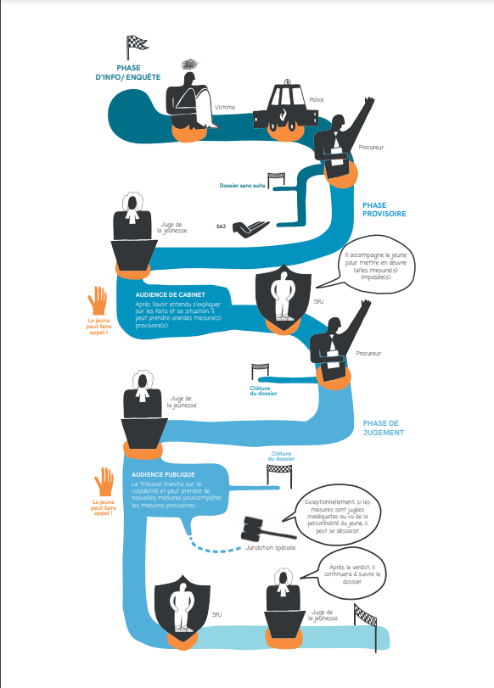
Partie 6: Information
Utiliser un support adapté à l'enfant pour l'informer des prochaines étapes de la procédure.
Le projet est cofinancé par le programme Justice de l'Union européenne (2014 - 2020).
Notes:
Présentation du schéma - Que se passe-t-il ensuite ?
Adaptez le schéma de la procédure disponible aux pages 14 et 15 de ce Guide pour les mineurs : https://lachild.eu/wp-content/uploads/2021/11/Know-ur-rights-FinalBrochureEN.pdf à votre procédure nationale puis présentez-le à l'avocat afin qu'il puisse l'utiliser à l'avenir avec ses jeunes clients : envoyez-le aux participants en format pdf et donnez-leur une version imprimée pendant la formation. Vous trouverez toutes les informations pour adapter le schéma à votre contexte national dans ce manuel étape par étape https://lachild.eu/wp-content/uploads/2021/11/Step-by-step-Manual-How-to-adapt-it.pdf (vous pouvez même adapter le guide complet à votre contexte national).
Remplacez le dessin de la procédure belge sur cette diapositive par la version adaptée à votre pays.
Remettez une version imprimée aux participants et entamez une brève conversation sur l'utilisation de documents de soutien adaptés aux enfants pour faciliter l'information des jeunes clients (demandez aux participants de partager avec les autres s'ils utilisent des documents adaptés aux enfants).

Slide 23
Partie 6: Information
Informer un enfant - Jeu de rôle
Se mettre en binôme ;
Choisissez la situation 1 ;
Lisez la situation ;
Jouez la situation : incarnez réellement l'enfant ou l'avocat que vous êtes censé être ;
Prenez des notes sur la fiche,
Terminez le jeu et échangez avec votre binôme sur vos impressions et ce que vous avez écrit.
Recommencez avec les situations 2, 3 et 4.
Le projet est cofinancé par le programme Justice de l'Union européenne (2014 - 2020).
Notes:
Ce jeu de rôle a pour but de permettre aux avocats de s'exercer sur la manière dont ils informent leurs jeunes clients sur leurs droits et procédures. Chaque avocat devra endosser le rôle de l'avocat et le rôle de l'enfant.
Avant la formation : adaptez les fiches disponibles sur le PowerPoint dans les langues nationales et/ou au contexte national si nécessaire. Imprimez-les.
Étapes du jeu de rôle :
Demandez aux participants de se mettre par deux ;
Donnez à chaque paire les 8 cartes disponibles dans le PowerPoint, plus précisément à chaque participant A les "cartes A" et à chaque participant B les "cartes B" ;
Les paires ont environ 20 minutes pour jouer les 4 situations. Informez les participants qu'ils ne reçoivent pas les mêmes informations s'ils sont un avocat ou un enfant. Les participants jouant les avocats ont pour mission d'informer correctement l'enfant sur ses droits et la procédure. Ils disposent de 4 à 5 minutes par situation, ils doivent : lire la situation, jouer la situation (insistez sur le fait qu'il est très important pour eux de se mettre dans la peau de leur personnage - ils ne doivent pas parler à la troisième personne mais vraiment incarner le personnage, prendre des notes sur leurs cartes, terminer la pièce et échanger avec leur binôme sur leurs impressions et ce qu'ils ont écrit.
Donnez 5 minutes à tous les groupes pour se rasseoir à leur place et réfléchir aux principaux défis auxquels ils ont été confrontés pendant le jeu de rôle.

Slide 24
Situation 1 – Le mineur
A
B
Situation 1 – L’avocat
Situation: Vous êtes un jeune homme de 17 ans. Vous venez d'être interpellé par la police avec du cannabis sur vous. La police a également trouvé 5 téléphones portables dans vos poches. Vous ne voulez pas parler à la police ni à personne d'autre. Vous êtes sûr que vous serez libéré dans une ou deux heures si vous gardez le silence et ne dites pas un mot à qui que ce soit.
Un professionnel entre dans la pièce, il commence à vous parler.
Situation :Vous êtes avocat, vous avez été appelé pour représenter un jeune de 17 ans qui vient d'être interpellé par la police avec une importante quantité de cannabis et 5 téléphones portables sur lui. La police veut l'interroger, vous n'avez que 5 minutes avec lui avant l'audition avec la police.
Vous entrez dans la pièce et commencez à parler avec votre jeune client.
Qu'avez-vous compris ?
Qu'avez-vous compris de l'enfant ? Que lui avez-vous dit ?
Notes:
Traduisez et/ou adaptez les cartes suivantes. Remettez à chaque groupe les 8 cartes, chacun devant avoir deux cartes "mineur" et deux "avocat".

Slide 25
Situation 2 – Le mineur
B
A
Situation 2 – L’avocat
Situation: Vous avez 14 ans et vous venez d'être arrêté par la police pour vandalisme (avec un ami, vous avez fait un graffiti sur un bâtiment et la police vous a pris sur le fait). Tu as très peur de ce qui va se passer, de ce que la police va faire de toi, de la réaction de tes parents quand ils le sauront, des conséquences sur ta demande d'inscription dans une nouvelle école, etc. Vous n'avez pas eu le temps de parler avec votre ami et vous pensez que vous devez prendre toute la responsabilité pour vous deux parce que c'était votre idée, il ne voulait pas faire cela.
Un professionnel entre dans la pièce, il commence à vous parler.
Situation: Vous êtes avocat, vous avez été appelé pour représenter un garçon de 14 ans qui vient d'être arrêté avec un autre pour le vandalisme d'un bâtiment appartenant à la police. Vous avez 5 minutes seul avec lui dans la salle d'interrogatoire pour lui parler avant la confrontation avec la police
Qu'avez-vous compris de l'enfant ? Que lui avez-vous dit ?
Qu'avez-vous compris ?
Notes:
Traduisez et/ou adaptez les cartes suivantes. Remettez à chaque groupe les 8 cartes, chacun devant avoir deux cartes "mineur" et deux "avocat".

Slide 26
Situation 3 – Le mineur
A
B
Situation 3 – L’avocat
Situation: Vous êtes une jeune fille de 15 ans, vous allez être entendue par la police la semaine prochaine en tant que personne soupçonnée de harcèlement et de violence à l'encontre d'une fille de votre école. Tu as un trouble du développement, tu parles et agis comme une jeune fille (8-10 ans). Tu ne comprends pas les situations et les explications comme le feraient la plupart des adolescents de 15 ans.
Tes parents t'ont conduite au bureau de ton avocat avant l'audience de la semaine prochaine avec la police. Ils restent dans la salle de réunion tandis que vous entrez dans le bureau de l'avocat.
Situation: Vous êtes avocat, il y a trois jours vous avez reçu un appel des parents d'une jeune fille de 15 ans qui est sur le point d'être entendue par la police car ils la soupçonnent d'avoir harcelé et d'avoir été physiquement violente envers une autre fille de son école. Vous avez organisé une réunion dans votre bureau afin de préparer l'audition de votre nouvelle jeune cliente. L'audition par la police aura lieu la semaine prochaine.
Vous entrez dans la salle d'attente et invitez la jeune fille (Sofia) à venir dans votre bureau, vous demandez aux parents d'attendre dans la salle d'attente.
Qu'avez-vous compris de l'enfant ? Que lui avez-vous dit ?
Qu'avez-vous compris ?
Notes:
Traduisez et/ou adaptez les cartes suivantes. Remettez à chaque groupe les 8 cartes, chacun devant avoir deux cartes "mineur" et deux "avocat".

Slide 27
Situation 4 – Le mineur
B
A
Situation 4 – L’avocat
Situation: Vous êtes un garçon de 16 ans qui a été arrêté il y a quelques semaines pour des actes de violence très graves contre un autre jeune. Tu as été placé en détention provisoire et tu vas revoir un juge pour enfants pour une audience en chambre cet après-midi.
Vous êtes sourd, vous communiquez habituellement avec les langues des signes, vous arrivez à lire un peu sur les lèvres, vous pouvez parler.
Pendant que vous êtes assis dans la salle d'attente du Palais de Justice, un professionnel vient vous parler.
Situation: Vous êtes avocat. Vous avez été appelé par le bureau de l'aide juridictionnelle il y a quelques jours pour représenter un garçon de 16 ans qui est actuellement placé en détention provisoire pour des actes de violence très graves contre un autre jeune. Il rencontrera un juge pour enfants aujourd'hui, pour une audience de chambre au cours de laquelle le juge évaluera la nécessité de maintenir l'enfant en détention provisoire.
Vous arrivez 20 minutes avant l'audience au palais de justice afin de rencontrer votre jeune client. Vous l'apercevez dans la salle d'attente et lui proposez de vous suivre dans le bureau mis à la disposition des avocats à côté du bureau du juge..
Qu'avez-vous compris de l'enfant ? Que lui avez-vous dit ?
Qu'avez-vous compris ?
Notes:
Traduisez et/ou adaptez les cartes suivantes. Remettez à chaque groupe les 8 cartes, chacun devant avoir deux cartes "mineur" et deux "avocat"..

Slide 28
Partie 6: Information
Résumé de la présentation sur les droits et la procédure
Accusations
Rôle de l'avocat ;
Logique protectrice du système (si elle existe) ;
Procédure : acteurs et sanctions encourues ;
Appel ;
Droits.
d'une manière adaptée à chaque enfant (âge, vulnérabilités, compréhension, expérience et connaissance de la justice, état émotionnel)
des informations claires, adaptées à la situation et complètes
matériel adapté aux enfants
un équilibre qui ne submerge pas l'enfant
Le projet est cofinancé par le programme Justice de l'Union européenne (2014 - 2020).
Notes:
Sur la base des pages 41 à 43 des GUIDELINES FOR CHILD-FRIENDLY LEGAL AID FOR CHILDREN IN CONFLICT WITH THE LAW - Recommendations and inspiring practices aimed at legal aid providers and policy makers (https://lachild.eu/wp-content/uploads/2021/10/LA-CHILD_EN_LowRes.pdf ), résumez toutes les informations clés sur la manière d'informer un enfant :
En ce qui concerne l'information sur les droits et la procédure, l'avocat doit " donner les informations les plus détaillées et les plus adaptées à la situation et à l'enfant " (rapport LA Child), l'avocat doit :
- Donner l'information de manière adaptée à chaque enfant : en tenant compte de son âge, de sa vulnérabilité, de sa capacité de compréhension, de son expérience et de sa connaissance de la justice et de son état émotionnel ;
- En tenant compte de ces éléments, l'avocat doit donner les informations les plus claires, les plus adaptées à la situation et les plus complètes possibles ;
- L'utilisation de matériel adapté aux enfants peut être utile ;
- Veiller à ne pas submerger l'enfant avec trop d'informations. C'est une question d'équilibre entre l'obligation de donner des informations et les besoins de l'enfant, que l'avocat devra analyser pour chaque cas individuel.
Parmi les informations importantes que l'enfant doit recevoir, l'avocat doit expliquer :
- les charges qui pèsent contre lui ;
- le rôle de l'avocat ;
- la logique protectrice du système judiciaire pour les enfants ;
- le déroulement de la procédure, le rôle des différents acteurs et les résultats possibles ;
- les possibilités de recours ;
- les droits spécifiques de l'enfant à chaque étape de la procédure (par exemple, le droit de se taire, de demander une interruption de l'audience pour parler à son avocat, de ne pas répondre à certaines questions, etc.)

Slide 29
Partie 6: Information
“Parfois, vous êtes un peu pris dans la situation
et on se concentre sur les faits, et les rares fois où je n'ai pas expliqué les droits (le droit au silence, par exemple), je l'ai regretté. Il faut vraiment insister là-dessus parce que parfois, lors d'une audience, ils ne se souviennent pas, et ils inventent n'importe quoi pour pouvoir répondre.”
Avocat pour enfants en Belgique
The project is co-funded by the Justice Program of the European Union (2014 – 2020)
Notes:
Pour terminer le module, vous pouvez partager ce témoignage inspirant d'un avocat en Belgique.

Slide 30
Merci pour votre participation!
Le projet est cofinancé par le programme Justice de l'Union européenne (2014 - 2020).

